Slide 1
STATISTIQUES CADY/SOPRANI
EXPÉRIENCES PERSONNELLES SOPRANI/CADY

Slide 2
NOTRE EXPÉRIENCE (CADY/SOPRANI) (1)
ENVIRON 5 000 ANNEAUX GASTRIQUES
PLUS DE 2 500 BY-PASS EN OMÉGA (OU MINI-BYPASS)
ENVIRON 1 000 REMPLACEMENT D’ANNEAU PAR UN BY-PASS
DÉJÀ UNE CENTAINE DE CONVERSION DE SLEEVE EN BY-PASS
Dans notre expérience le By-pass en Oméga (ou Mini By-pass) est l’intervention de référence. C’est la plus efficace et elle plus simple techniquement que le By-pass en Y. Le mini by-pass est en plus facilement réversible et guéris du diabète dans presque tous les cas (Figure 1 et 2)

Slide 3
NOTRE EXPÉRIENCE (CADY/SOPRANI) (2)
La Sleeve est une intervention que nous proposons uniquement pour des cas biens particuliers. Elle a le défaut d’être irréversible et peut provoquer des reflux gastriques importants.
Ces reflux invalidants sont la principale cause de conversion de la sleeve en By-pass. Cette technique permet de guérir le reflux dans 100% des cas.
L’anneau est une intervention simple et réversible mais avec un taux d’échec important (presque 80% dans notre expérience).
En cas d’échec, remplacer l’anneau par un by-pass donne les meilleurs résultats en terme de perte de poids.
Le duodénal switch est une intervention difficile techniquement avec un taux de complication élevé. Cette technique est réservée à des cas très particuliers.

Slide 4
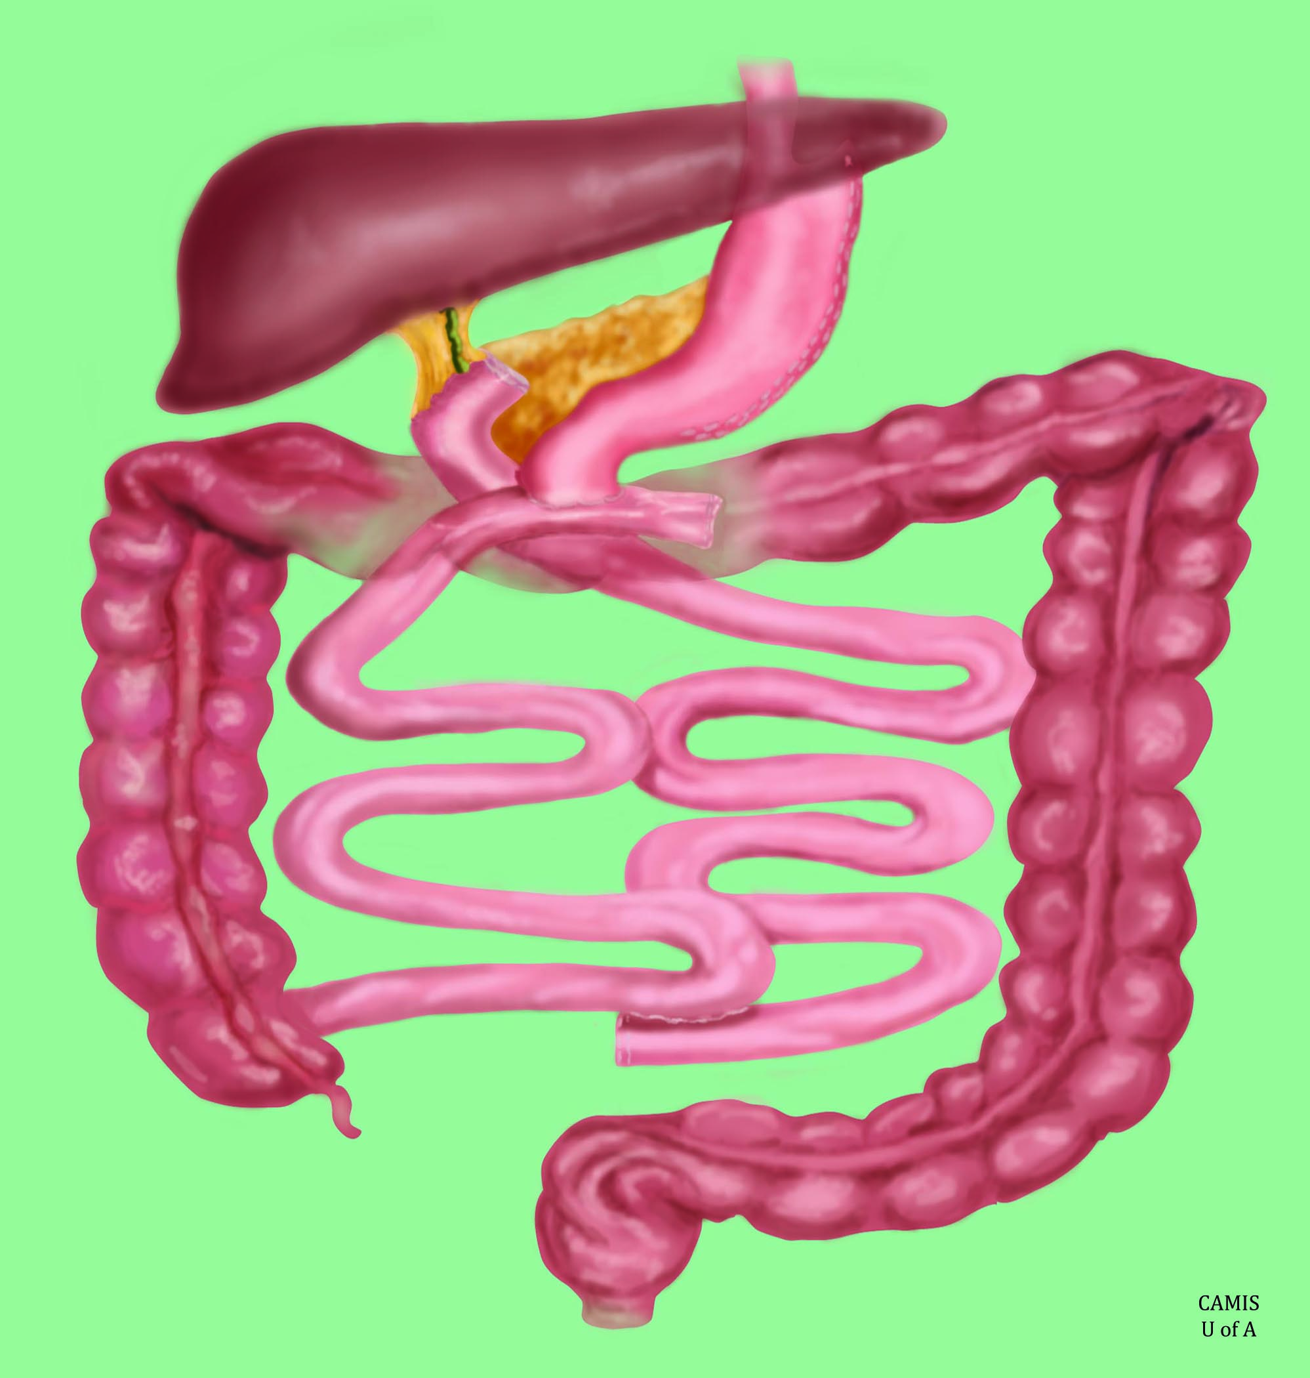
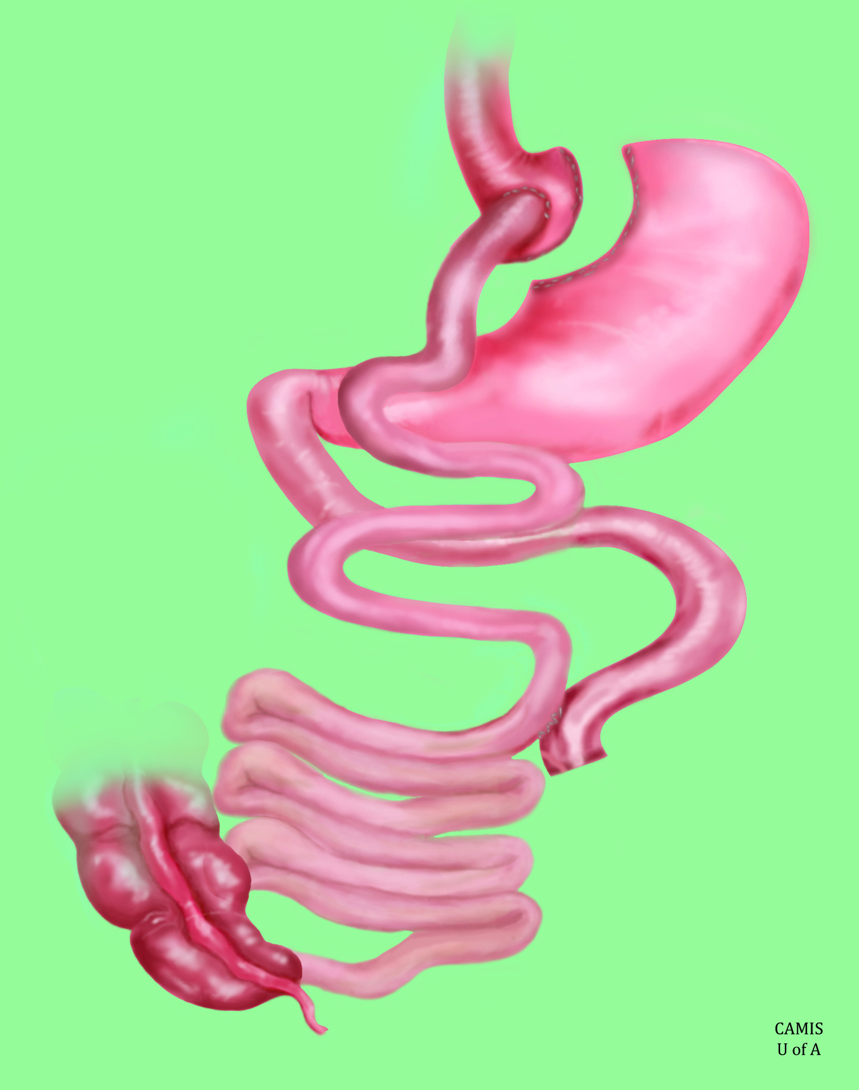
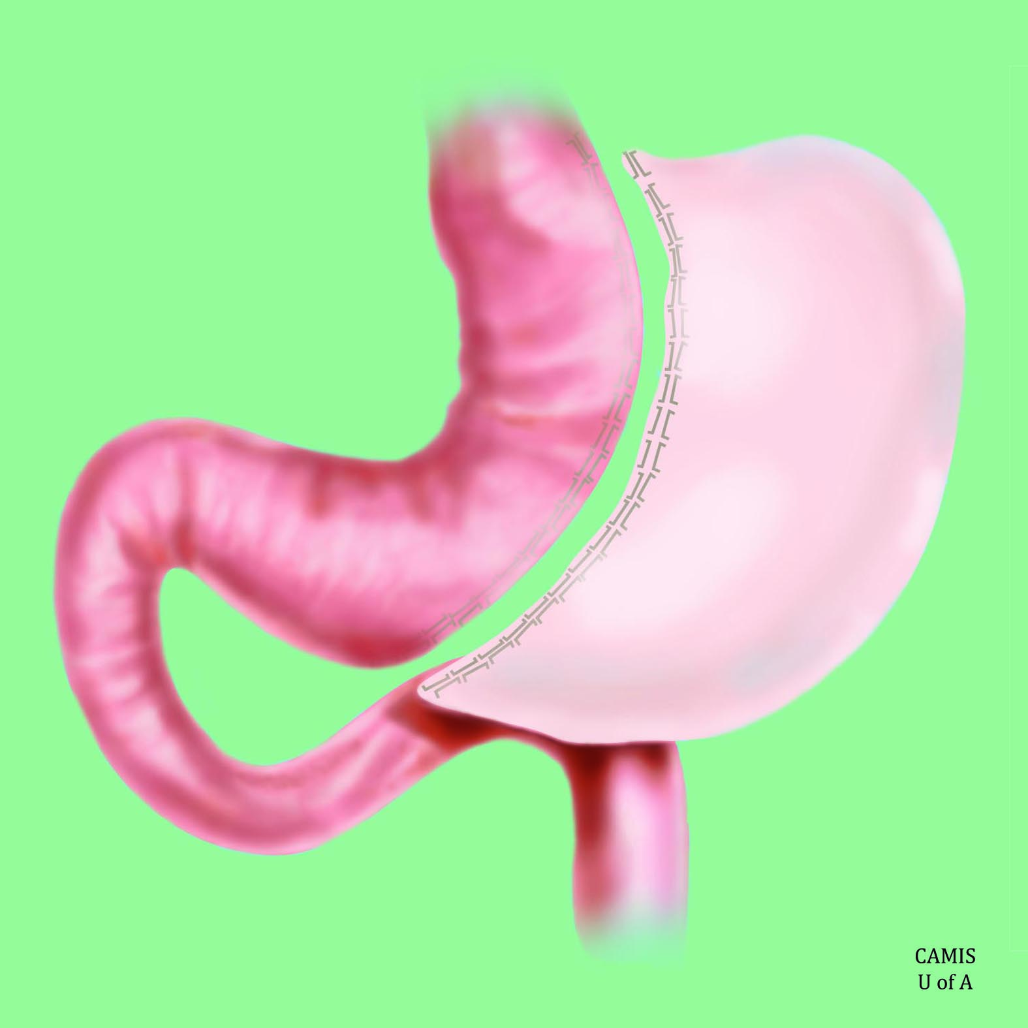
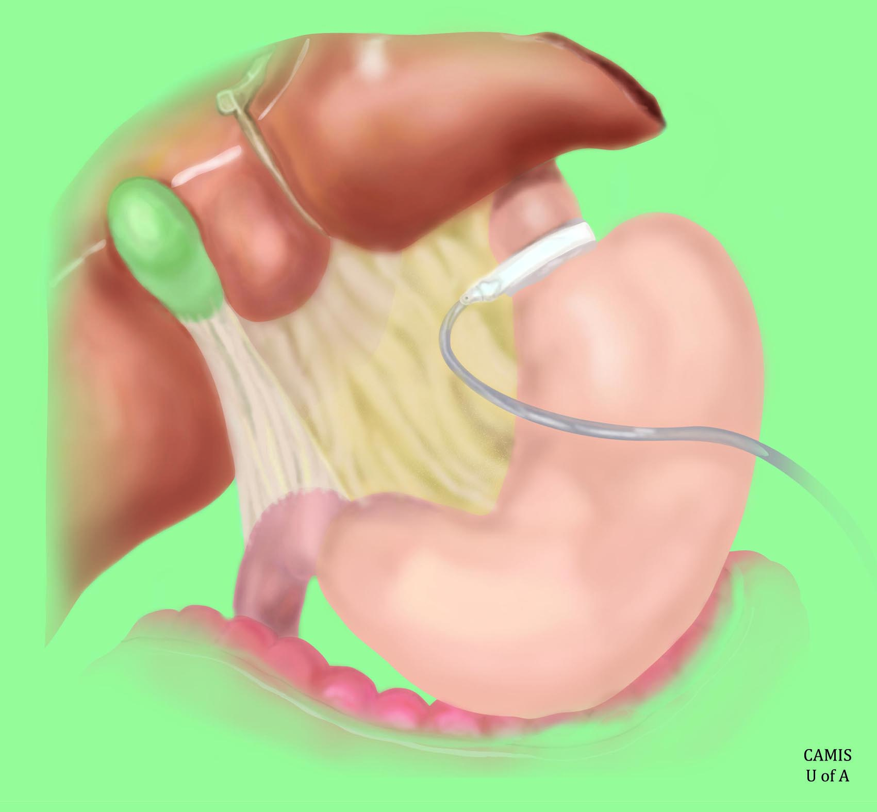
Diabetes Surgical Interventions (DSI)
Figure 1:
bonne
Mini by-pass
Switch
Efficacité
Moyenne
By-pass en Y
Sleeve
médiocre
Anneau
Simple
Moyen
Élevé
Niveau Technique

Slide 5
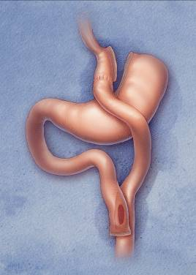
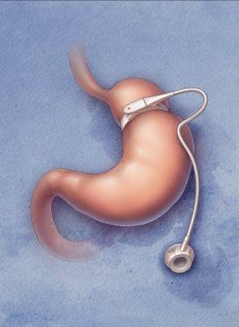
LE MINI BY-PASS EST UNE INTERVENTION EFFICACE ET AVEC UNE MORTALITÉ NULLE DANS NOTRE EXPÉRIENCE
100%
Mini by-pass
By-pass en Y
By-pass en Y
Perte d’excès de poids
Guérison du diabète (%)
50%
Anneau
10%
Anneau
0.001
0.01
0.1
1
10
Mortalité post-opératoire
Figure 2
Mini by-pass

